Slide 1
মুজিব বর্ষে স্বাগত

Slide 2
মুজিব বর্ষ উপলক্ষ্যে বৃক্ষরোপন কর্মসূচী
আয়োজনেঃ ফরিদপুর সরকারি বালিকা উচ্চ বিদ্যালয়, ফরিদপুর ।
উপস্থাপনায়ঃ অপূর্ব কুমার দাস,
সহকারী শিক্ষক, অত্র বিদ্যালয়।

Slide 3
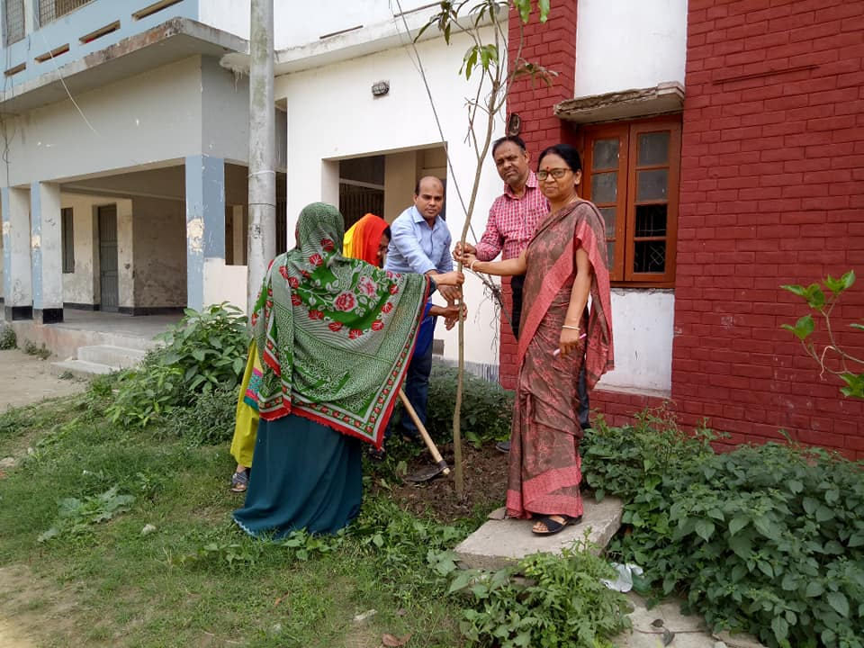
মুজিব বর্ষ উপলক্ষ্যে বৃক্ষরোপন কর্মসূচী

Slide 4
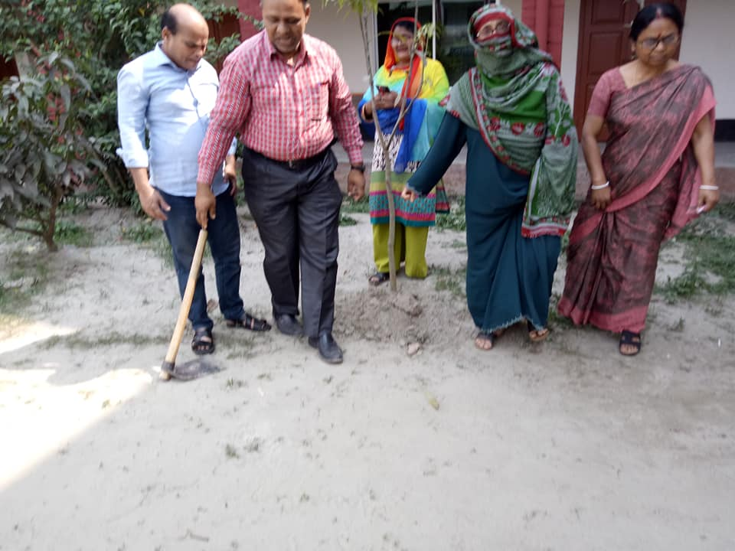
মুজিব বর্ষ উপলক্ষ্যে বৃক্ষরোপন কর্মসূচী

Slide 5
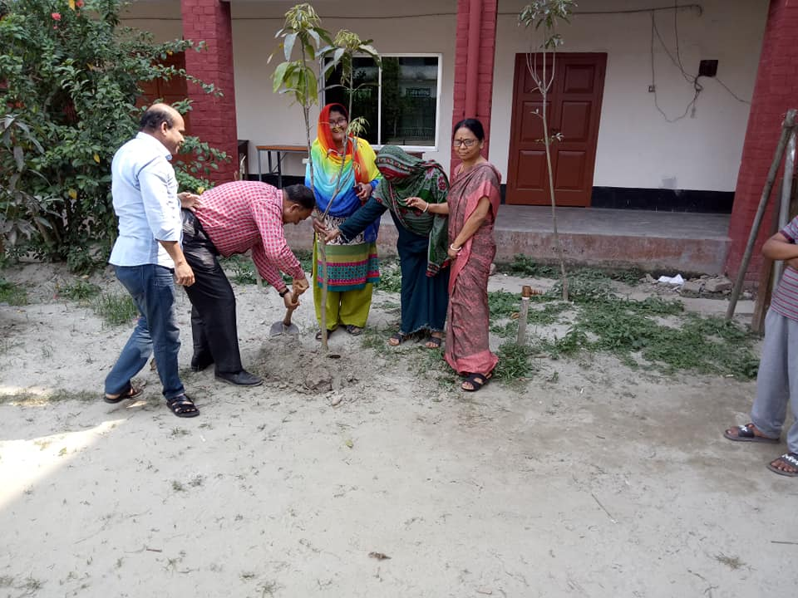
মুজিব বর্ষ উপলক্ষ্যে বৃক্ষরোপন কর্মসূচী

Slide 6
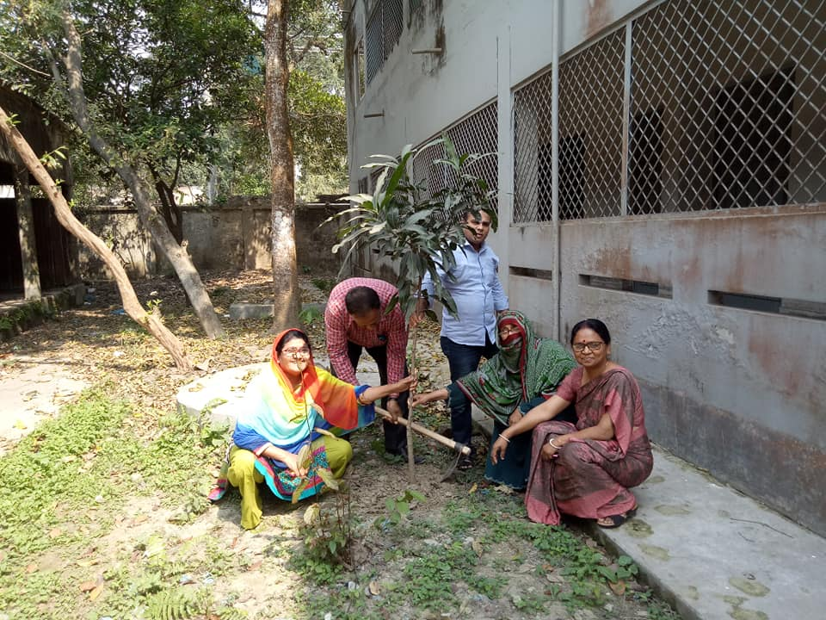
মুজিব বর্ষ উপলক্ষ্যে বৃক্ষরোপন কর্মসূচী

Slide 7
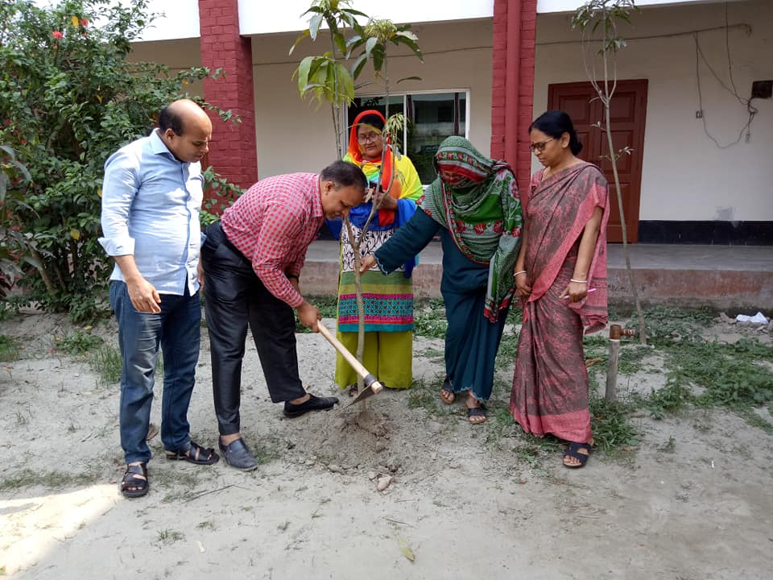
মুজিব বর্ষ উপলক্ষ্যে বৃক্ষরোপন কর্মসূচী

Slide 8
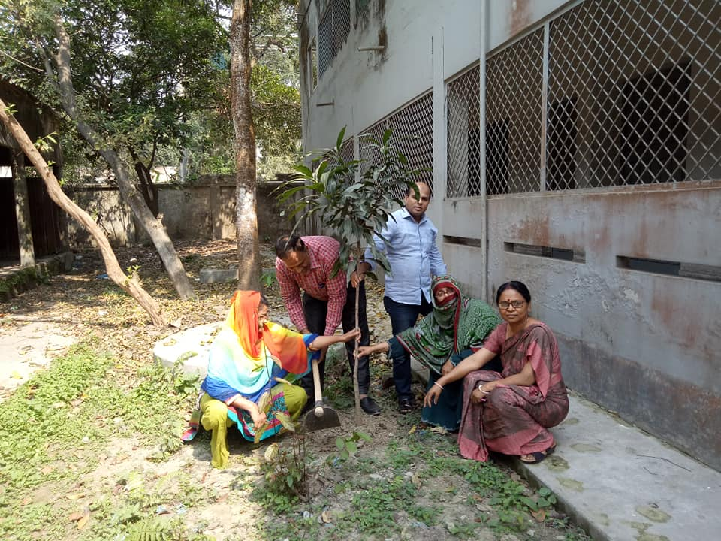
মুজিব বর্ষ উপলক্ষ্যে বৃক্ষরোপন কর্মসূচী

Slide 9
মুজিব বর্ষ উপলক্ষ্যে বৃক্ষরোপন কর্মসূচী
করোনা ভাইরাস এর প্রাদুর্ভাব এর কারনে কোনো শিক্ষার্থী উপস্থিত না হওয়ার বিদ্যালয়ের শিক্ষকমন্ডলী মিলে বৃক্ষরোপন কর্মসূচি পালন করেন।

Slide 10
ধন্যবাদ

